Slide 1



PostNL Productenmodel - Semantisch
Sakine Yilmaz Donmez
Vervoers
producten
Financiele Dienst
Logistieke Dienst

Slide 2


























Klant plaatst bestelling op Beversport
!
Operator Order
Observation
Contractrelatie
Beversport plaatst order bij PostNL voor bezorging pakket
Beversport zet pakket klaar voor transport
Na 1e sortering wordt de klantfactuur naar de Bever Sport gestuurd
Operatorfactuur wordt opgesteld.
Verkooporder
Bezorging bij de klant
Sortering via operator
Sortering via operator
PostNL maakt executieplan voor efficiënte logistieke verwerking
!
!
!
!
!

Slide 3
















Klant plaatst bestelling op Beversport
!
Operator Order
Observation
Contractrelatie
Beversport plaatst order bij PostNL voor bezorging pakket
Beversport zet pakket klaar voor transport
Na 1e sortering wordt de klantfactuur naar de Bever Sport gestuurd
Operatorfactuur wordt opgesteld.
Verkooporder
Bezorging bij de klant
Sortering via operator
Sortering via operator
PostNL maakt executieplan voor efficiënte logistieke verwerking
!
!
!
!
!

Slide 4
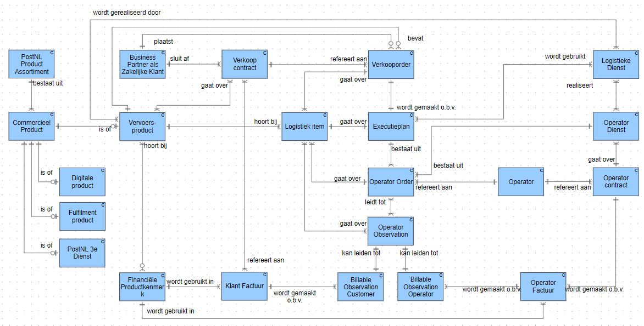
Conceptueel Model

